Slide 1
MÁY HỌC
TRƯỜNG ĐẠI HỌC KHOA HỌC TỰ NHIÊN
KHOA CÔNG NGHỆ THÔNG TIN
A Comparative Performance Study of Hybrid Firefly Algorithms for Automatic Data Clustering
Thành viên:
Trần Đình Lâm
Đặng Nhật Minh
Trương Thế Kiệt

Slide 2
TỔNG QUAN - GIỚI THIỆU
Bài toán Clustering
Phân loại các thuật toán Clustering
Hierarchical clustering: Phân cụm phân cấp
Partitioning clustering
Bài toán Optimization
CƠ SỞ LÝ THUYẾT
Thuật toán đom đóm
Sơ lược Các thuật toán tối ưu được lai: PSO, ABC, IWO, TLBO
NỘI DUNG CHÍNH CỦA PAPER
Các hàm mục tiêu được sử dụng
4 thuật toán lai được đề xuất
NHẬN XÉT - KẾT LUẬN
TÀI LIỆU THAM KHẢO
Notes:
Mỗi hàng (được định danh của một key) có thể chứa các cột tùy ý (không cần thiết phải giống nhau giữa các hàng)
Nhiều Column Family có liên hệ với nhau về mặt logic tạo thành 1 cơ sở dữ liệu hoàn chỉnh (Column Families)
Thiết kế của column family giúp làm tăng hiệu năng khi truy vấn, do chỉ cần đọc dữ liệu trên những column cần thiết, không cần load những dữ liệu dư thừa (như trong csdl quan hệ)
Được tối ưu cho các hệ thống online analytical processing (các thao tác chủ yếu là query thông tin trên các cột để phân tích) (giảm khối lượng công việc và thời gian cần để thao tác với dữ liệu trên đĩa cứng)
Thích hợp với các hệ thống data warehousing và xử lý Big Data

Slide 3
TỔNG QUAN - GIỚI THIỆU
Dummy text
Notes:
Mỗi hàng (được định danh của một key) có thể chứa các cột tùy ý (không cần thiết phải giống nhau giữa các hàng)
Nhiều Column Family có liên hệ với nhau về mặt logic tạo thành 1 cơ sở dữ liệu hoàn chỉnh (Column Families)
Thiết kế của column family giúp làm tăng hiệu năng khi truy vấn, do chỉ cần đọc dữ liệu trên những column cần thiết, không cần load những dữ liệu dư thừa (như trong csdl quan hệ)
Được tối ưu cho các hệ thống online analytical processing (các thao tác chủ yếu là query thông tin trên các cột để phân tích) (giảm khối lượng công việc và thời gian cần để thao tác với dữ liệu trên đĩa cứng)
Thích hợp với các hệ thống data warehousing và xử lý Big Data

Slide 4
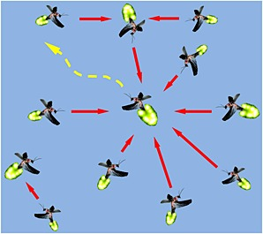
CƠ SỞ LÝ THUYẾT
Thuật toán đom đóm (Firefly algorithm - FA)
Là một thuật toán tối ưu hóa lấy cảm hứng từ thiên nhiên, dựa trên trí thông minh bầy đàn được phát triển bởi Xin-She Yang (2009)
Dựa trên tập tính của đom đóm
Ý tưởng của thuật toán
Notes:
Mỗi hàng (được định danh của một key) có thể chứa các cột tùy ý (không cần thiết phải giống nhau giữa các hàng)
Nhiều Column Family có liên hệ với nhau về mặt logic tạo thành 1 cơ sở dữ liệu hoàn chỉnh (Column Families)
Thiết kế của column family giúp làm tăng hiệu năng khi truy vấn, do chỉ cần đọc dữ liệu trên những column cần thiết, không cần load những dữ liệu dư thừa (như trong csdl quan hệ)
Được tối ưu cho các hệ thống online analytical processing (các thao tác chủ yếu là query thông tin trên các cột để phân tích) (giảm khối lượng công việc và thời gian cần để thao tác với dữ liệu trên đĩa cứng)
Thích hợp với các hệ thống data warehousing và xử lý Big Data

Slide 5

CƠ SỞ LÝ THUYẾT
Cường độ ánh sáng
trên đường đi sẽ giảm dần do bị hấp thụ một phần bởi môi trường
tỉ lệ nghịch với hàm cần tối ưu của bài toán
Notes:
Mỗi hàng (được định danh của một key) có thể chứa các cột tùy ý (không cần thiết phải giống nhau giữa các hàng)
Nhiều Column Family có liên hệ với nhau về mặt logic tạo thành 1 cơ sở dữ liệu hoàn chỉnh (Column Families)
Thiết kế của column family giúp làm tăng hiệu năng khi truy vấn, do chỉ cần đọc dữ liệu trên những column cần thiết, không cần load những dữ liệu dư thừa (như trong csdl quan hệ)
Được tối ưu cho các hệ thống online analytical processing (các thao tác chủ yếu là query thông tin trên các cột để phân tích) (giảm khối lượng công việc và thời gian cần để thao tác với dữ liệu trên đĩa cứng)
Thích hợp với các hệ thống data warehousing và xử lý Big Data

Slide 6
CƠ SỞ LÝ THUYẾT
Giả thuyết
Khi một con đom đóm (A) bị thu hút bởi một con con đom đóm khác (B) thì nó chỉ dựa trên độ sáng (mà nó cảm nhận được) của con đom đóm B
Độ thu hút tỉ lệ thuận với cường độ ánh sáng phát ra, một con đom đóm ít phát sáng hơn sẽ bị thu hút bởi một con đom đóm phát sáng sáng hơn, độ thu hút sẽ giảm dần theo khoảng cách giữa hai con đom đóm
Nếu hai con đom đóm có cùng độ sáng (và là độ sáng lớn nhất trong quần thể) thì chúng sẽ di chuyển ngẫu nhiên
Notes:
Mỗi hàng (được định danh của một key) có thể chứa các cột tùy ý (không cần thiết phải giống nhau giữa các hàng)
Nhiều Column Family có liên hệ với nhau về mặt logic tạo thành 1 cơ sở dữ liệu hoàn chỉnh (Column Families)
Thiết kế của column family giúp làm tăng hiệu năng khi truy vấn, do chỉ cần đọc dữ liệu trên những column cần thiết, không cần load những dữ liệu dư thừa (như trong csdl quan hệ)
Được tối ưu cho các hệ thống online analytical processing (các thao tác chủ yếu là query thông tin trên các cột để phân tích) (giảm khối lượng công việc và thời gian cần để thao tác với dữ liệu trên đĩa cứng)
Thích hợp với các hệ thống data warehousing và xử lý Big Data

Slide 7
CƠ SỞ LÝ THUYẾT
Giả thuyết
Khi một con đom đóm (A) bị thu hút bởi một con con đom đóm khác (B) thì nó chỉ dựa trên độ sáng (mà nó cảm nhận được) của con đom đóm B
Độ thu hút tỉ lệ thuận với cường độ ánh sáng phát ra, một con đom đóm ít phát sáng hơn sẽ bị thu hút bởi một con đom đóm phát sáng sáng hơn, độ thu hút sẽ giảm dần theo khoảng cách giữa hai con đom đóm
Nếu hai con đom đóm có cùng độ sáng (và là độ sáng lớn nhất trong quần thể) thì chúng sẽ di chuyển ngẫu nhiên

Slide 8


CƠ SỞ LÝ THUYẾT
Độ sáng cảm nhận được tại 1 điểm và độ thu hút là 2 yếu tố quan trọng trong thuật toán đom đóm.
Cường độ ánh sáng do con đom đóm phát ra tỉ lệ nghịch với giá trị của hàm mục tiêu tại điểm mà con đom đóm đang đứng, và trong quá trình truyền đi, độ sáng sẽ thay đổi theo độ lớn khoảng cách và lượng ánh sáng bị hấp thụ bởi môi trường

Slide 9
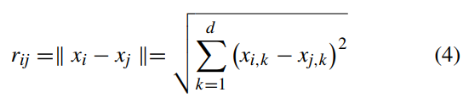

CƠ SỞ LÝ THUYẾT
Khoảng cách Euclid giữa 2 con đom đóm
Sự chuyển động của 1 con đom đóm

Slide 10
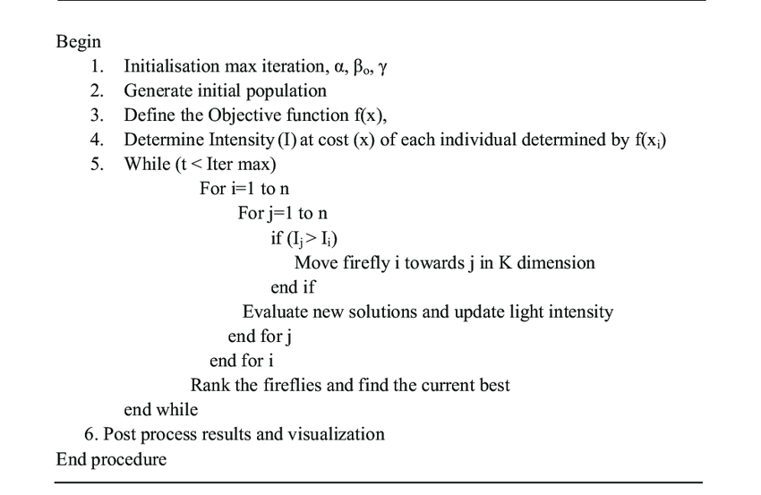
CƠ SỞ LÝ THUYẾT

Slide 11
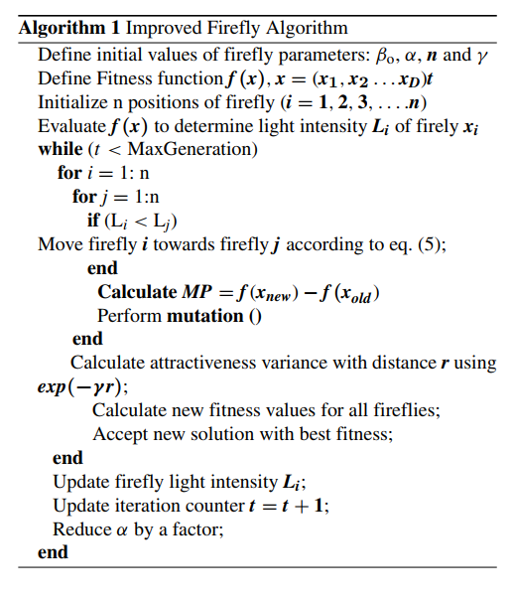
CƠ SỞ LÝ THUYẾT
Thuật toán đom đóm đã cải tiến của bài báo
mutation strategy (MP) để làm tăng độ thu hút của những con đom đóm có cường độ ánh sáng thấp hơn

Slide 12
CƠ SỞ LÝ THUYẾT
Sơ lược Các thuật toán tối ưu được lai
PSO
ABC
IWO
TLBO

Slide 13
CƠ SỞ LÝ THUYẾT
Sơ lược Các thuật toán tối ưu được lai: PSO
Particle Swarm Optimazation (PSO) là một kĩ thuật tối ưu ngẫu nhiên dựa trên trí thông minh bầy đàn được giới thiệu bởi Eberhart và Kennedy năm 1995
Lấy cảm hứng từ cách di chuyển và trao đổi thông tin khi kiếm ăn của các thành viên trong quần thể bầy chim và đàn cá
Tại thời điểm ban đầu, mỗi thành viên trong quần thể ở một vị trí ngẫu nhiên và bay theo một hướng ngẫu nhiên. Sau một thời gian, một số thành viên tìm được thức ăn, và gửi tín hiệu tới các thành viên khác trong bầy tùy theo lượng thức ăn tìm thấy được. Dựa vào thông tin đó, những thành viên khác sẽ di chuyển về nơi có nhiều thức ăn nhất

Slide 14
CƠ SỞ LÝ THUYẾT
Cá thể: mỗi cá thể được xem như một giải pháp tiềm năng để đạt được global minimum trong không gian tìm kiếm. Không con nào biết được chính xác global minimum ở đâu, nhưng dựa vào vị trí của mỗi con có thể tính được giá trị của hàm mục tiêu cần tối ưu
Ở lúc ban đầu, mỗi cá thể sẽ được khởi tạo vị trí và vận tốc ngẫu nhiên

Slide 15
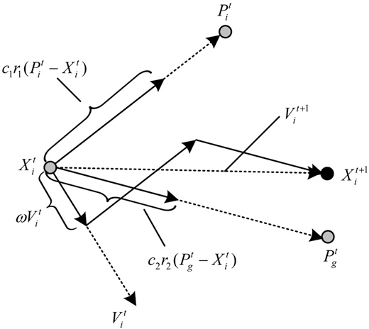
CƠ SỞ LÝ THUYẾT
Quần thể: qua mỗi lần lặp, vector vận tốc của mỗi cá thể được thay đổi một cách ngẫu nhiên dựa theo hướng của vị trí nhiều thức ăn nhất của cá thể đó tìm được (personal best), và hướng của vị trí có nhiều thức ăn nhất của quần thể (global best)

Slide 16
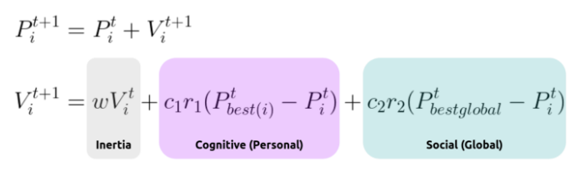
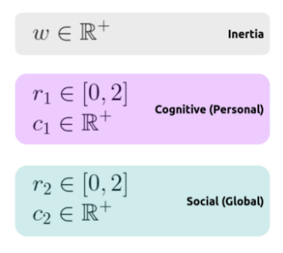
CƠ SỞ LÝ THUYẾT
Bộ trọng số sẽ quyết định vận tốc mới của cá thể, cân bằng giữa khai phá và tìm kiếm (exploitaion and exploration)

Slide 17
CƠ SỞ LÝ THUYẾT

Slide 18
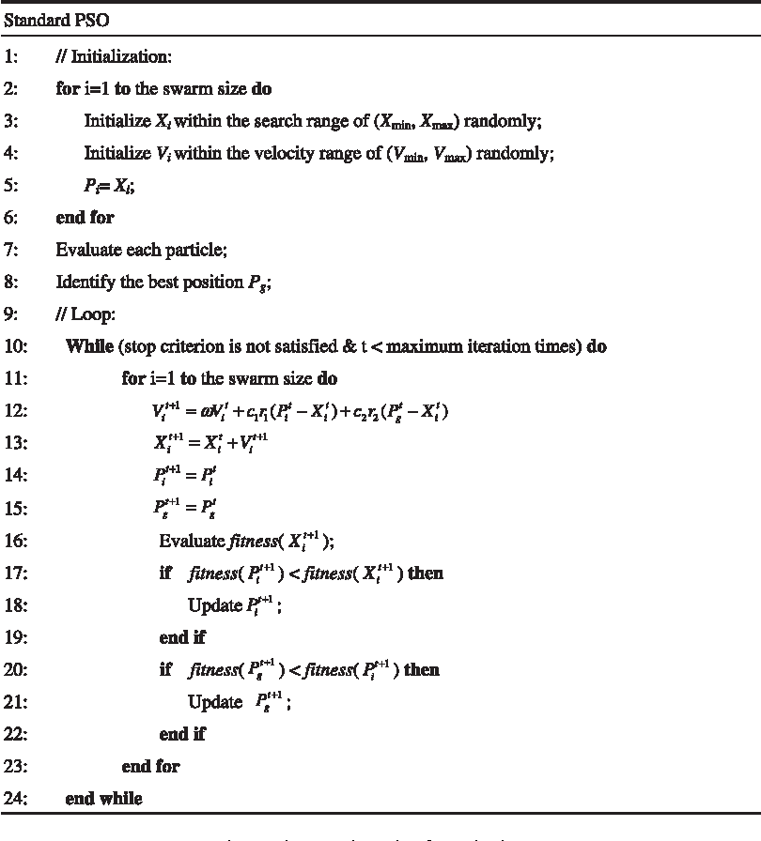
CƠ SỞ LÝ THUYẾT

Slide 19
NỘI DUNG CHÍNH CỦA PAPER
Dummy text
Notes:
Mỗi hàng (được định danh của một key) có thể chứa các cột tùy ý (không cần thiết phải giống nhau giữa các hàng)
Nhiều Column Family có liên hệ với nhau về mặt logic tạo thành 1 cơ sở dữ liệu hoàn chỉnh (Column Families)
Thiết kế của column family giúp làm tăng hiệu năng khi truy vấn, do chỉ cần đọc dữ liệu trên những column cần thiết, không cần load những dữ liệu dư thừa (như trong csdl quan hệ)
Được tối ưu cho các hệ thống online analytical processing (các thao tác chủ yếu là query thông tin trên các cột để phân tích) (giảm khối lượng công việc và thời gian cần để thao tác với dữ liệu trên đĩa cứng)
Thích hợp với các hệ thống data warehousing và xử lý Big Data

Slide 20
NHẬN XÉT - KẾT LUẬN
Dummy text
Notes:
Mỗi hàng (được định danh của một key) có thể chứa các cột tùy ý (không cần thiết phải giống nhau giữa các hàng)
Nhiều Column Family có liên hệ với nhau về mặt logic tạo thành 1 cơ sở dữ liệu hoàn chỉnh (Column Families)
Thiết kế của column family giúp làm tăng hiệu năng khi truy vấn, do chỉ cần đọc dữ liệu trên những column cần thiết, không cần load những dữ liệu dư thừa (như trong csdl quan hệ)
Được tối ưu cho các hệ thống online analytical processing (các thao tác chủ yếu là query thông tin trên các cột để phân tích) (giảm khối lượng công việc và thời gian cần để thao tác với dữ liệu trên đĩa cứng)
Thích hợp với các hệ thống data warehousing và xử lý Big Data

Slide 21
TÀI LIỆU THAM KHẢO
ABSALOM EL-SHAMIR EZUGWU 1, (Member, IEEE), MOYINOLUWA B. AGBAJE1, NAHLA ALJOJO 2, ROSANNE ELS 1, HARUNA CHIROMA 3, (Member, IEEE), AND MOHAMED ABD ELAZIZ , A Comparative Performance Study of Hybrid Firefly Algorithms for Automatic Data Clustering
Mehrabian AR, Lucas C (2006) A novel numerical optimization algorithm inspired from weed colonization. Ecol Inform 1(4):355–366
Notes:
Mỗi hàng (được định danh của một key) có thể chứa các cột tùy ý (không cần thiết phải giống nhau giữa các hàng)
Nhiều Column Family có liên hệ với nhau về mặt logic tạo thành 1 cơ sở dữ liệu hoàn chỉnh (Column Families)
Thiết kế của column family giúp làm tăng hiệu năng khi truy vấn, do chỉ cần đọc dữ liệu trên những column cần thiết, không cần load những dữ liệu dư thừa (như trong csdl quan hệ)
Được tối ưu cho các hệ thống online analytical processing (các thao tác chủ yếu là query thông tin trên các cột để phân tích) (giảm khối lượng công việc và thời gian cần để thao tác với dữ liệu trên đĩa cứng)
Thích hợp với các hệ thống data warehousing và xử lý Big Data

